Slide 1



solution numérique crédit :
Signature électronique sed/sag
DEMANDE DE Crédit
fiche standardisée d’information (fsi)
avis de conseil en assurance (aca)
FEVRIER 2020
DIRECTION DES CREDITS & ENGAGEMENTS - CEGEE

Slide 2

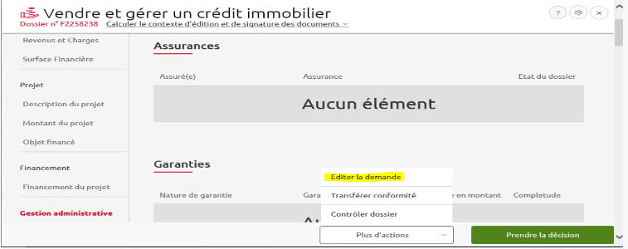
les nouvelles Options DE SIGNATURE de la DEMANDE DE CREDIT
Au moment de l'édition de la demande de crédit, 3 modes d'édition sont proposés :
  Signature électronique à distance (SED)
  Signature électronique en agence (SAG)
  Papier
L'édition de la demande de crédit en mode électronique est positionnée dans le pavé « Gestion Administrative», bouton « Plus d'actions »: « Editer la demande »

Slide 3
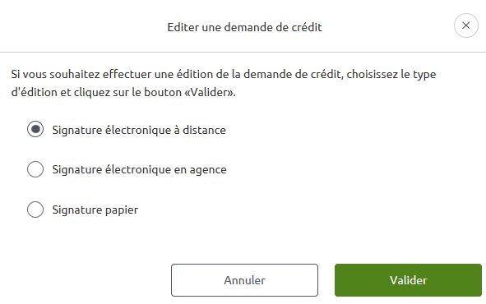
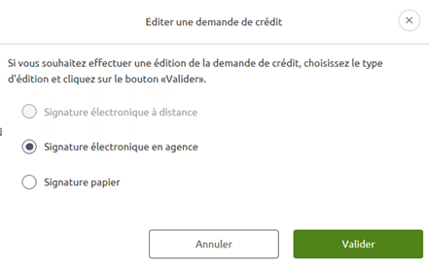
les nouvelles Options DE SIGNATURE de la DEMANDE DE CREDIT
Les 3 modes de signatures sont proposés :
Si le dossier n’est pas éligible à la SED, le bouton correspondant est grisé :

Slide 4
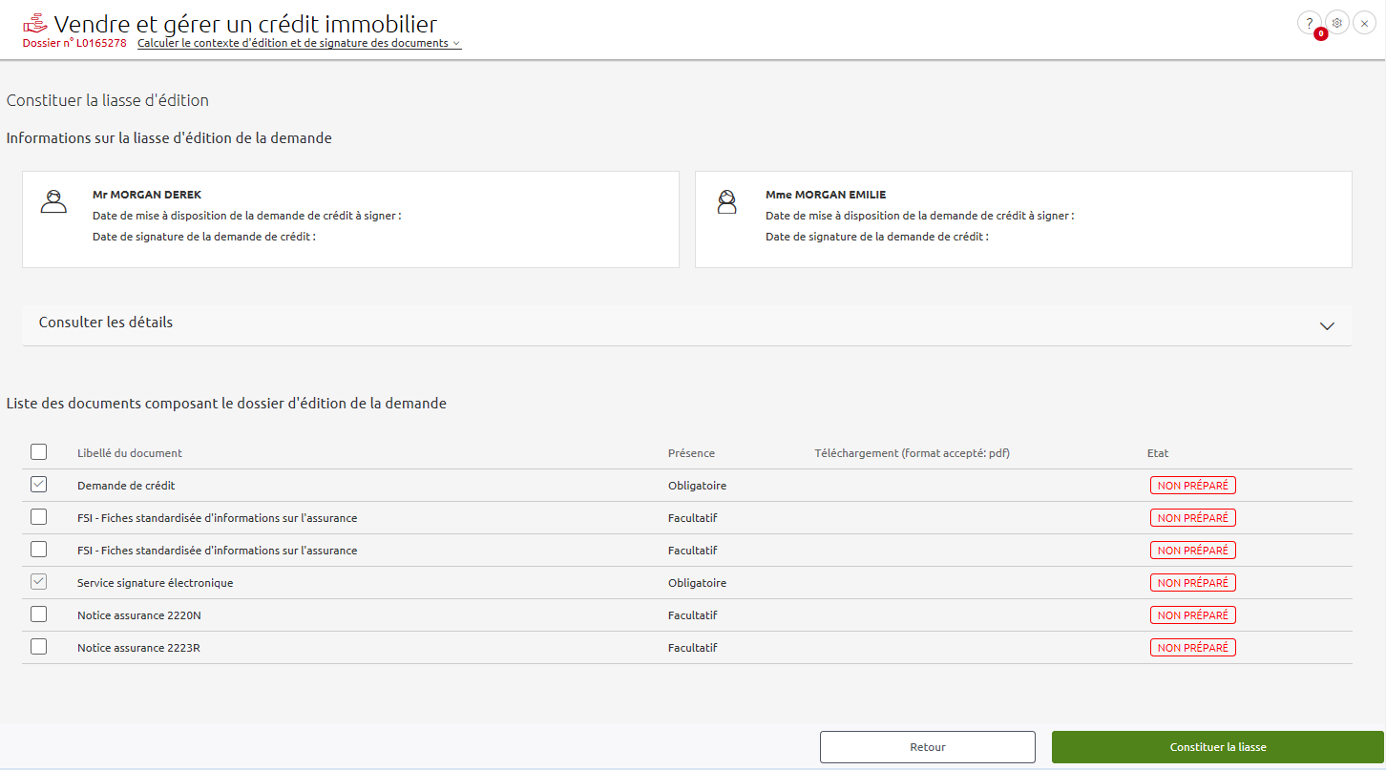
La gestion de la liasse électronique
La demande de crédit et les conditions générales de signature électronique sont cochées par défaut pour constituer la liasse électronique :
La Fiche Standardisée d’Information (FSI) ou l’Avis de Conseil en Assurance (ACA) sont à intégrer à la liasse électronique en fonction du contexte du dossier :
  Lors de l’envoi initial de la demande de crédit, la FSI ou l’ACA doit faire partie de la liasse électronique
  Si une nouvelle demande de crédit est envoyée, il n’est pas nécessaire de renvoyer FSI ou ACA puisque le conseil a déjà été donné.

Slide 5
La gestion de La liasse électronique
Il n’est plus nécessaire de réaliser une demande d’adhésion au contrat Groupe CNP puis de l’annuler pour matérialiser le refus de conseil : les FSI/ACA électroniques sont alimentés de façon automatique en fonction des informations saisies dans le dossier.
Ne pas oublier de cliquer sur le bouton « Envoi pour signature électronique »
Communication à l’attention du client :
  Notifications Mail et SMS envoyées au client
  Aucune relance de signature n’est prévue
La demande de crédit est valable 30 jours
Passé ce délai, le lien de signature électronique est automatiquement désactivé
Les différents documents constituant la liasse sont automatiquement archivés dans le Dossier Numérique Crédit (DNC) dans l’onglet correspondant

Slide 6
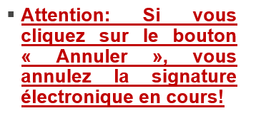
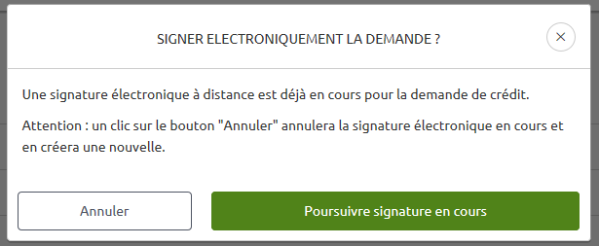
FINALISATION de la signature électronique
Le suivi de la liasse SED envoyée s’effectue dans MyCrédimmo :
  L’accès se fait par le même chemin suivi pour l’édition (pavé « Gestion administrative, bouton « Plus d’action » puis « Editer la demande »).
  Cet écran s’affiche:
  Cliquer sur « Poursuivre signature en cours » pour accéder aux écrans de suivi
FEVRIER 2020

